Slide 1


Slide 2



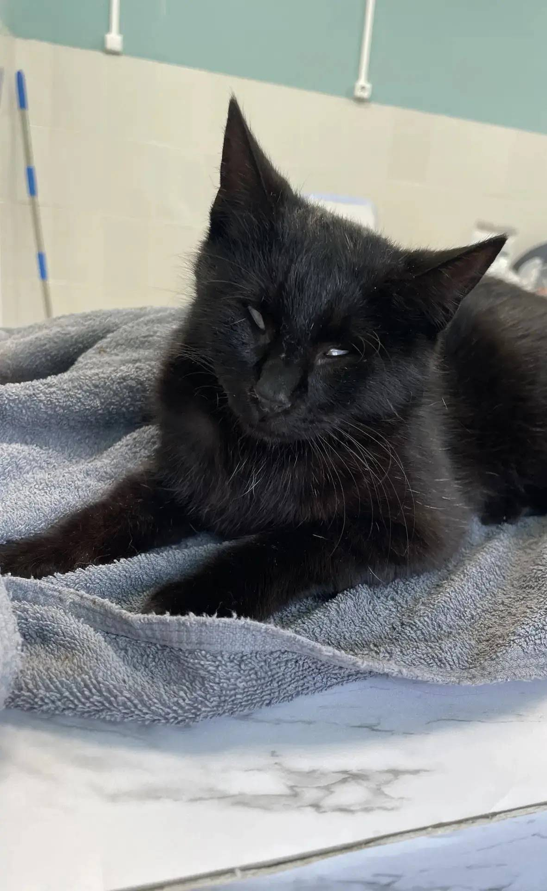
Что было сделано за апрель, май, июнь:
6
Нашли дом
14
Прибыло
63
Текущая емкость
Социальные сети
Начали вести ещё одну площадку - мессенджер MAX.
Передаем приветы от наших подопечных и рассказали подписчикам об открытии сайта.
Здоровье животных
Следим и активно лечим глазки новым малышам: Злате, Иришке, Пашке и Лёньке.
Адаптируем слепого котика Расмуса.
В тяжёлом состоянии нашли абсолютно слепого котёнка Паруса.
Приютили 3 котят по просьбе друга нашего фонда.
Продолжаем реабилитацию Искорки.
Подарки
Получили подарки для котиков от ГБОУ СОШ №298 Фрунзенского района СПб. А зоомагазин «Мурзик» привёз вкусные гостинцы от наших подписчиков.

Slide 3


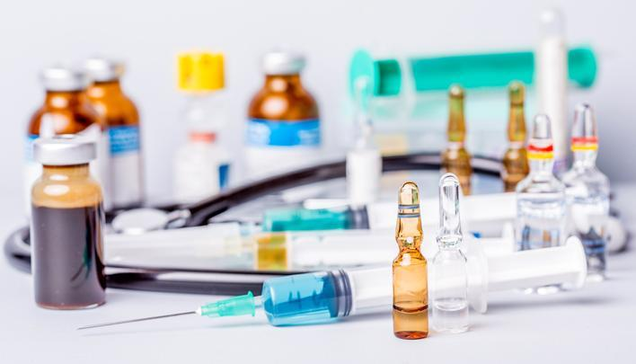
PRO-ЗДОРОВЬЕ

Slide 4
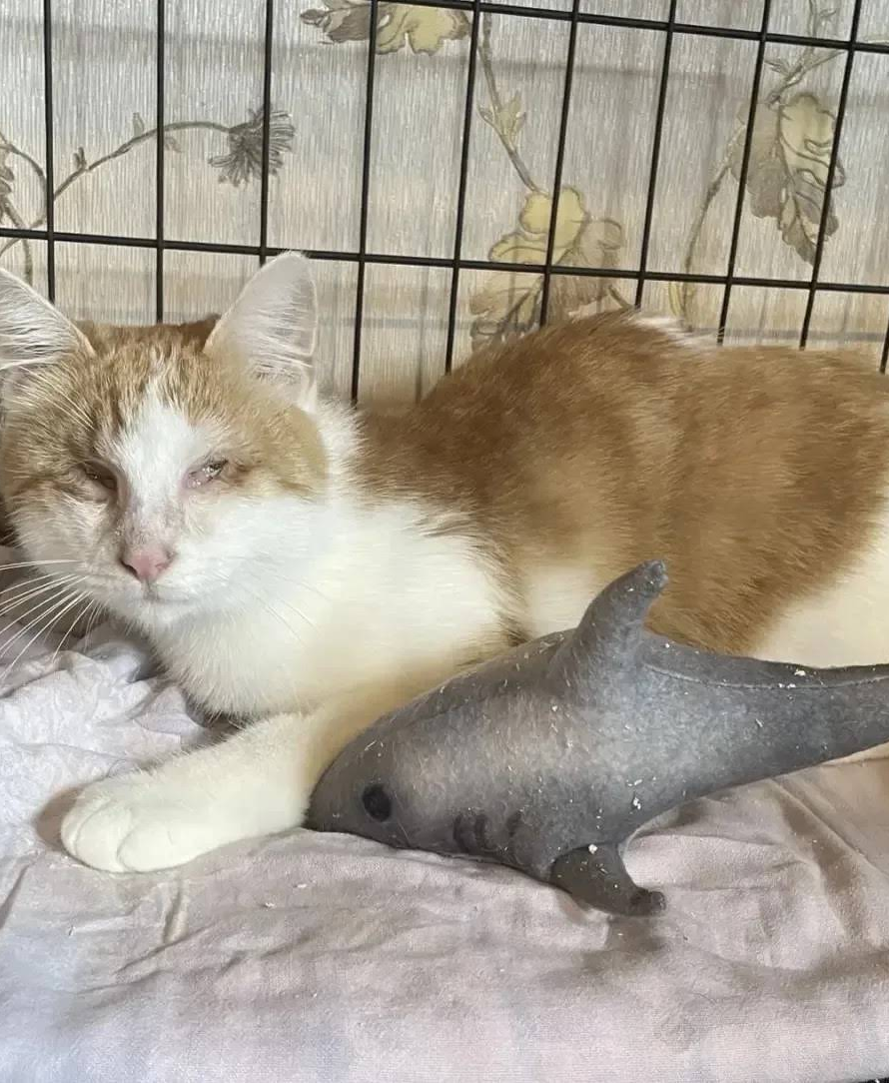
Парус
Новый подопечный
Новый подопечный. Котенок-подросток, около 7 месяцев - полуголодный, худой, обезвоженный. И абсолютно слепой.
Тяжёлое прошлое
Малыш выживал на объедках, которые доставались ему после того, как всё съедали уличные сородичи. А ещё у него огромная рана на спине от ожога: какой-то «человек» обварил слепого котёнка кипятком. Шерсть там уже не вырастет.
Состояние сейчас
Теперь он наш. Назвали Парус. Он совсем не агрессивный, но пока всего боится. Безумно его жалко.

Slide 5
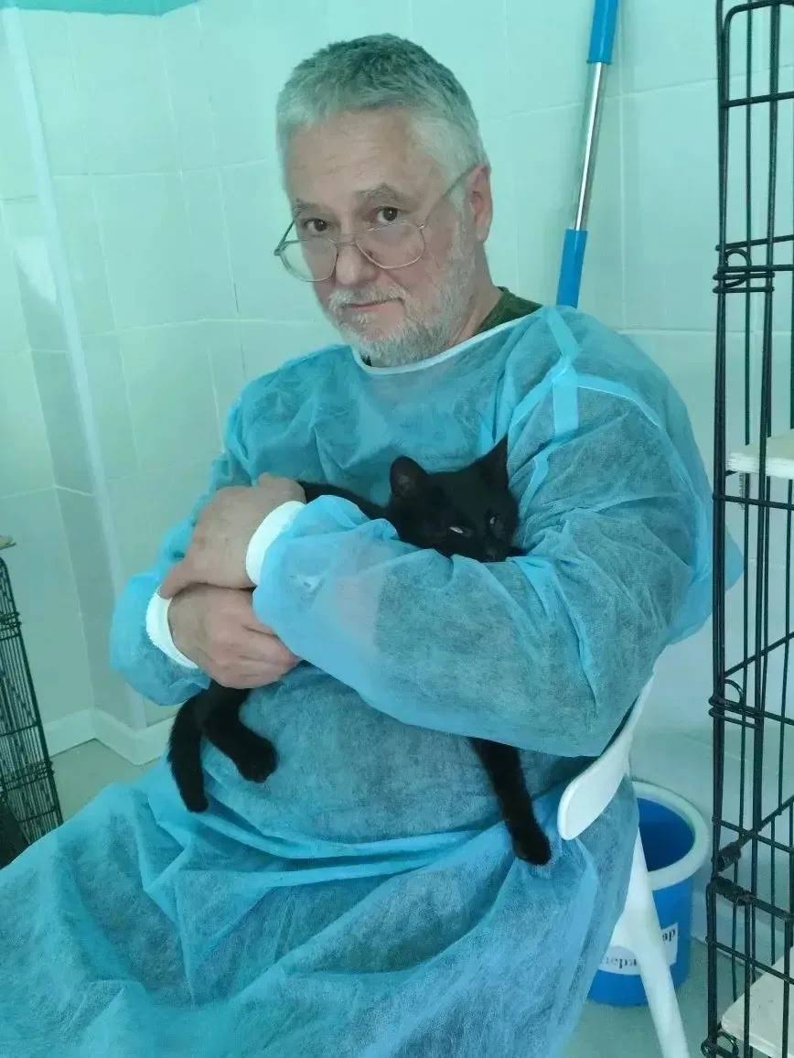
Расмус
Новый подопечный
Слепой котёнок, около 7 месяцев, каким-то чудом выжил в подвале. Поймать получилось не сразу - он укусил нашу Наташу волотера так, что ей пришлось ехать в травмпункт.
Осмотр и лечение
У котенка температура за 40, назначили уколы, кормим через шприц. Доктор Ястребов подтвердил: котенок абсолютно слепой, глаз у него нет.
Надежда на спасение
Невероятно, как он продержался на улице столько времени. Может быть, ждал нас, надеялся и верил, что помощь придёт.

Slide 6
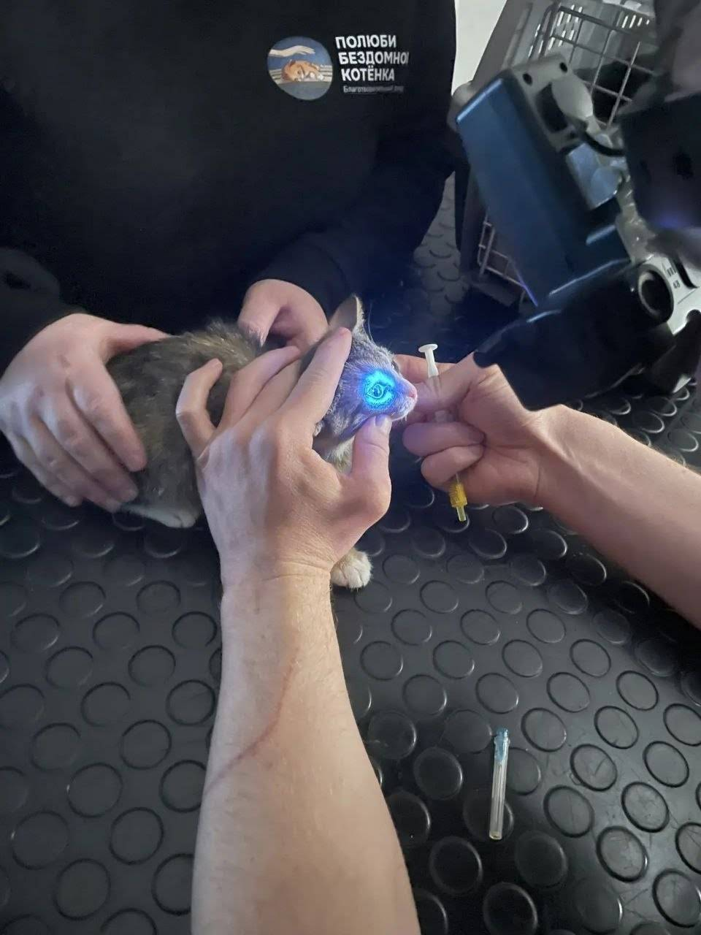
Малыши на приеме
В новом доме
Наши четверо котят - Лёнька, Пашка, Злата и Иришка, уже вовсю едят, спят, играют и кувыркаются в своём новом доме. Обычные счастливые дети!
Прогресс лечения
Жаль, что они попали к нам чуть позже - спасать глазки было бы намного легче. Но прогресс есть у всех четверых!
Динамика восстановления
У Пашки зрение постепенно возвращается - он уже уверенно ориентируется в пространстве! У Рыжего проявился зрачок, есть шанс сохранить глаз. У двоих других ситуация лучше, но лечение было жизненно необходимо.

Slide 7
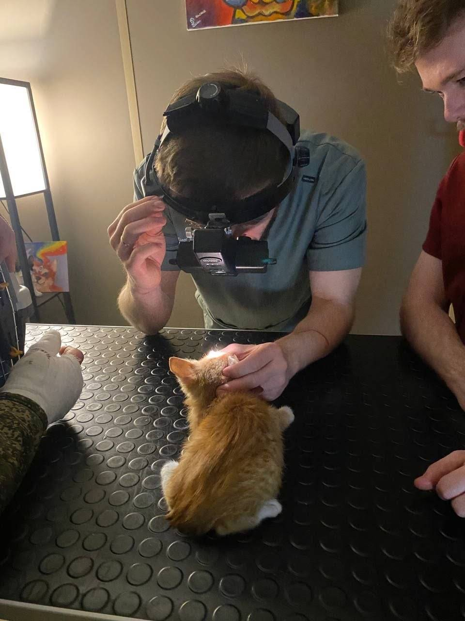
Малыши на приеме
Благодарность врачу
Спасибо доктору-волшебнику Ястребову О.В. из клиники Доктора Котова - давнему другу нашего фонда, который уже не в первый раз спасает нам «безнадёжные», по мнению других, кошачьи глаза!

Slide 8
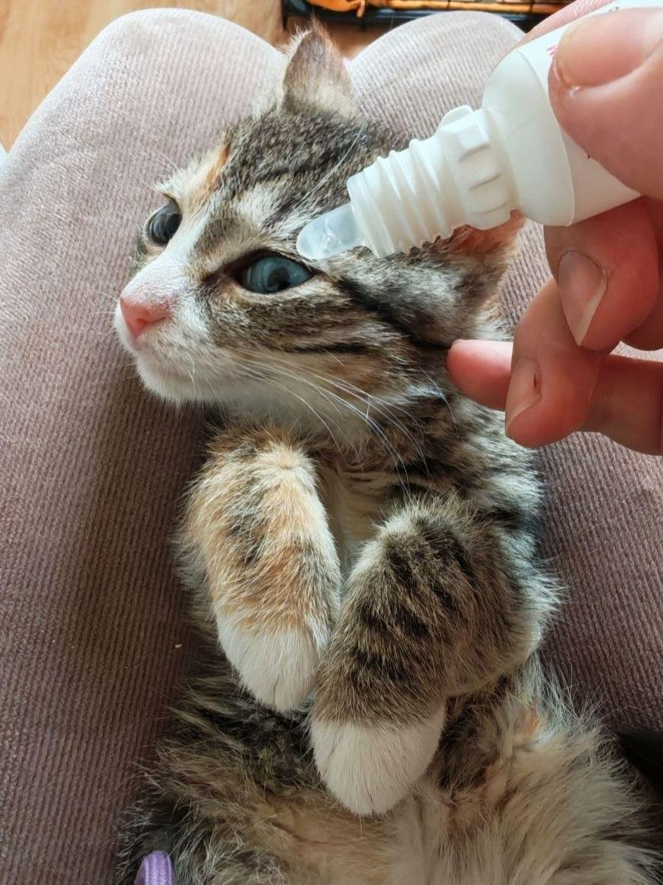
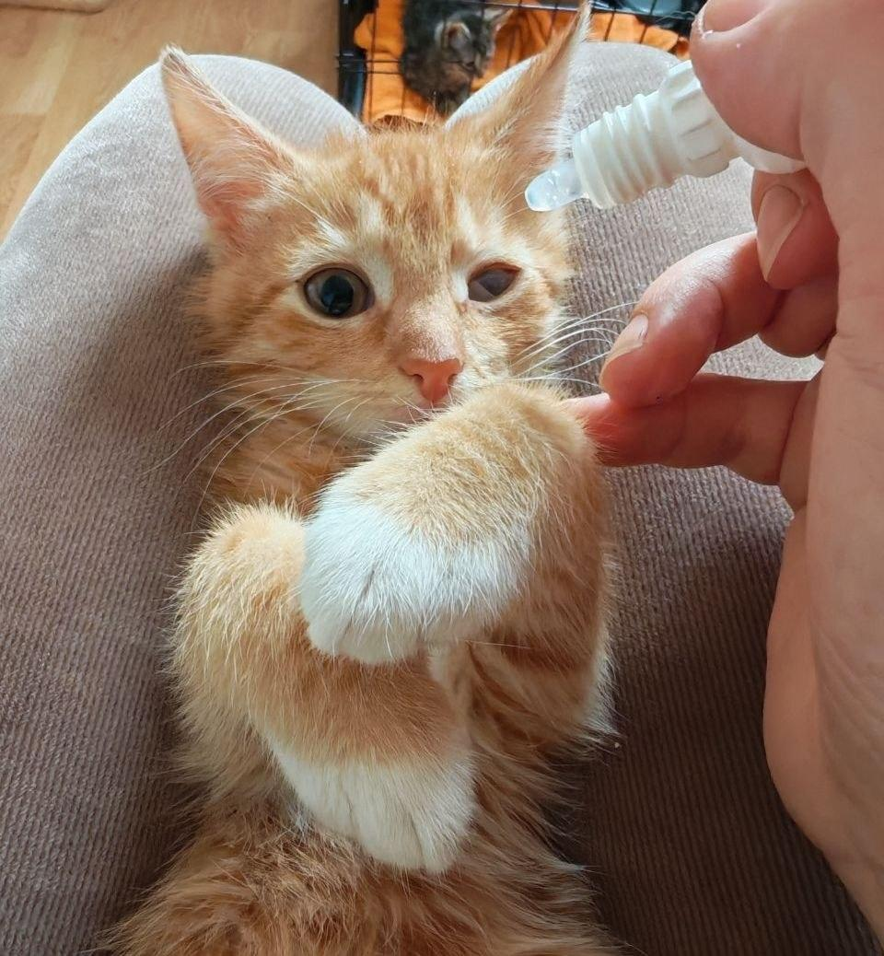
Малыши на лечении

Slide 9
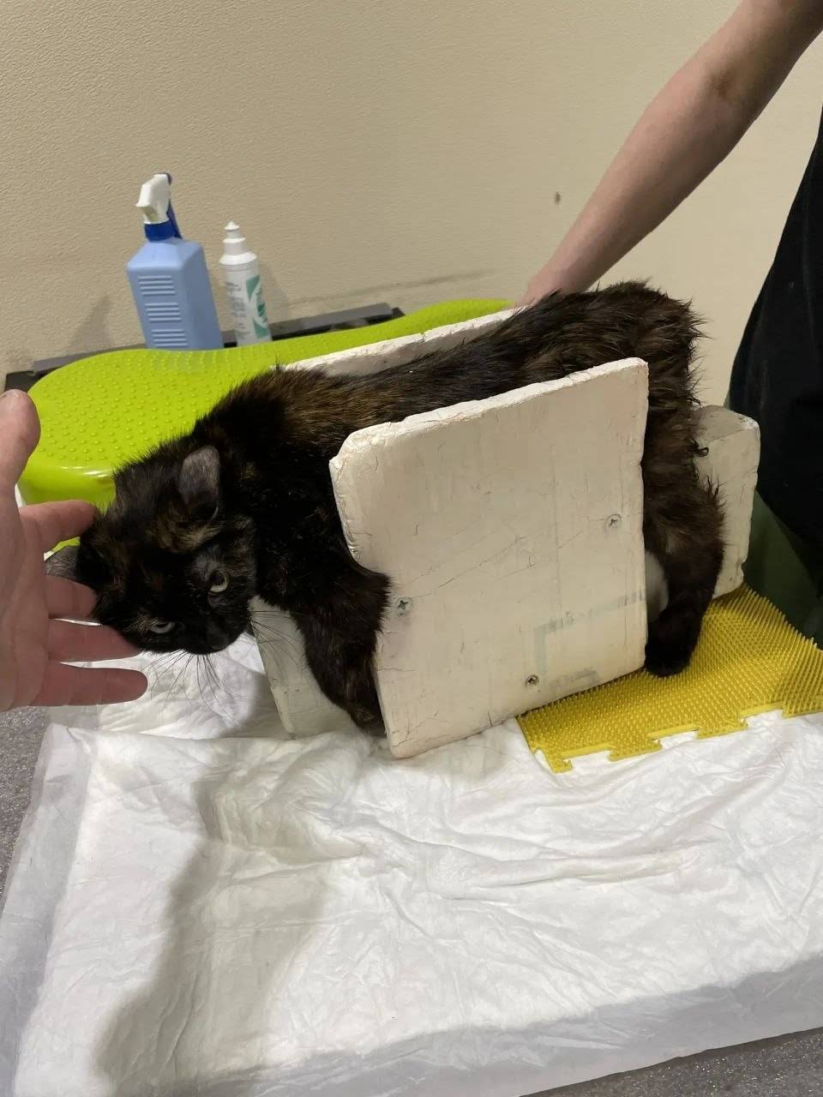
Искорка
Текущее состояние
Давно мы не рассказывали про Искорку. Очень хочется сказать, что есть положительная динамика, но пока порадовать нечем. Она сыта, любима и живет в заботе.
Поведение и активность
Кошек трудно мотивировать на продуктивное поведение. Искорка передвигается шустро на передних лапах, задние волоча по полу, и сама забирается на верх клетки. Но со спинальной походкой прогресса нет.
Реабилитация и уход
Пока решения у нас нет, но мы продолжаем бороться: периодически ездим в «Дог Рехаб» на физиотерапевтические процедуры, чтобы хотя бы поддерживать её функционал. Покой нам только снится.

Slide 10
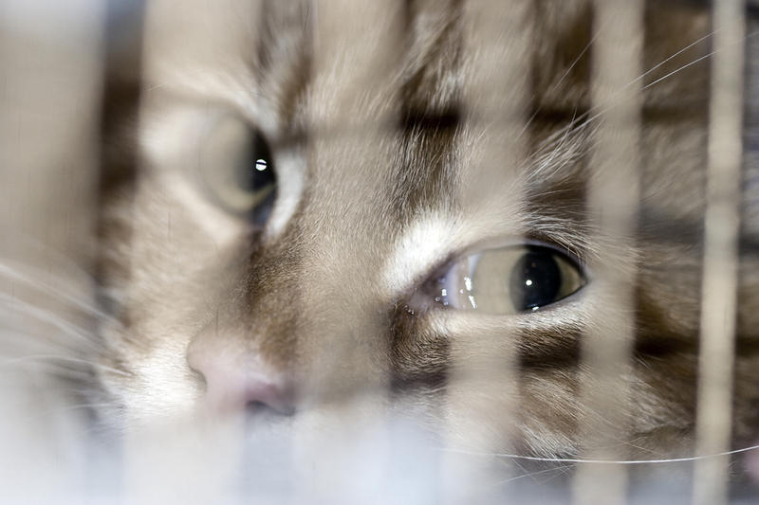
PRO-НОВЕНЬКИХ

Slide 11
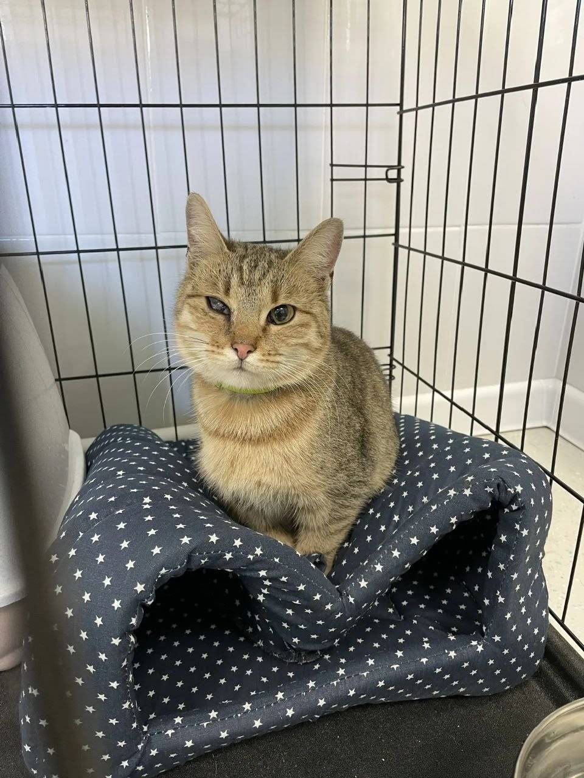
Мия
Новая подопечная
Друзья, у нас новенькая подопечная, кошка Мия. Ласковая, добрая, явно бывшая домашняя, была найдена в ошейнике.
Осмотр офтальмолога
Мы уже успели съездить с Мией на приём к офтальмологу, Ястребову О. В., проконсультировались по поводу больного глазика.
Диагноз и лечение
В правом глазу зрение отсутствует полностью (результат застарелой травмы с хроническим воспалением). По УЗИ всё спокойно, но в дальнейшем может потребоваться удаление. Сейчас капаем 1 раз в день НПВС (2 недели), затем повторный приём.

Slide 12

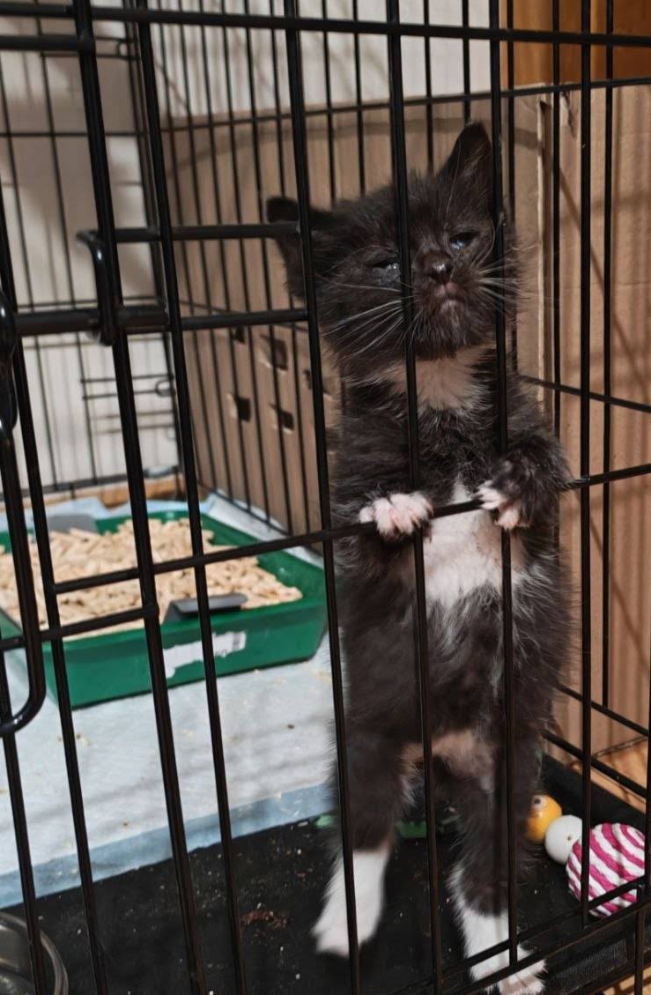
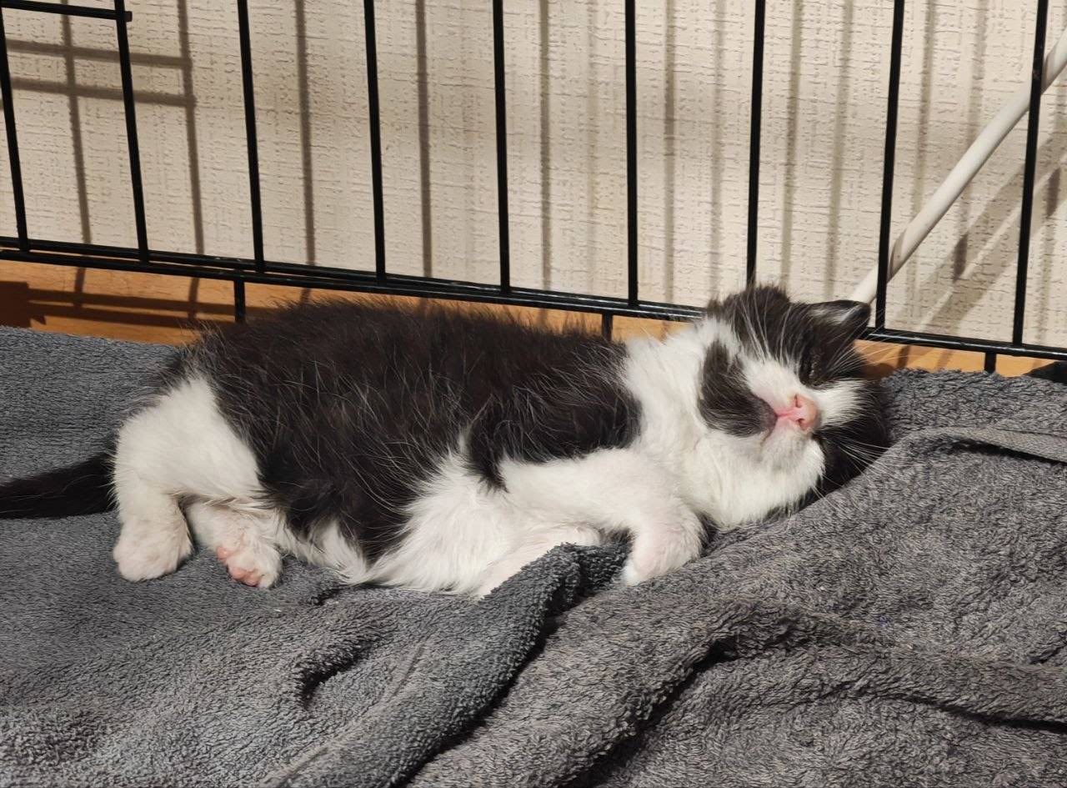
Новости про малышей
Растут и крепнут
Люсьен и Жюльен растут, всё строго по расписанию – еда, сон, игры.
Сейчас немного окрепнут, и можно начать искать для них самый лучший дом. Если повезет, может быть даже один на двоих.
Шанс на новый дом
А ведь ещё совсем недавно их жизнь висела на волоске, и, если бы не мы с вами, не было бы уже ни Люсьена, ни Жюльена.
Да, этим малышам повезло, а сколько бездомышей не дождались своего шанса — страшно даже подумать. Не должны кошки и собаки жить на улице, они давно одомашнены, а корень в слове «одомашнены» — ДОМ.

Slide 13
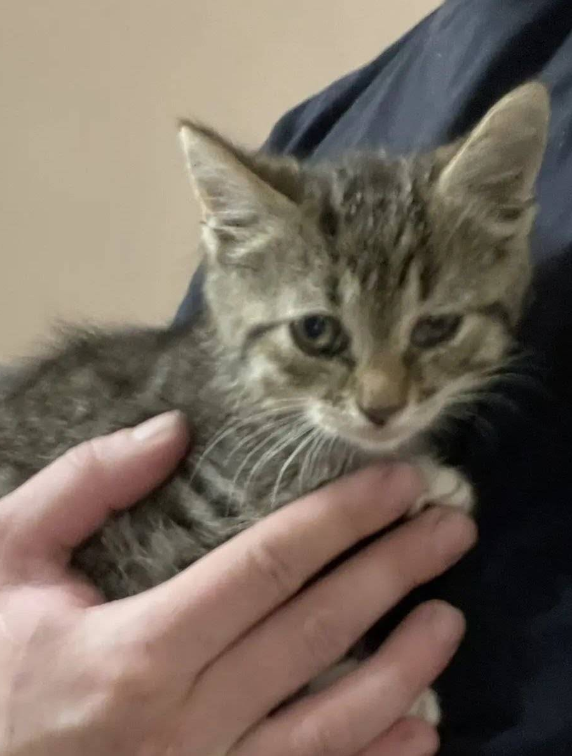
Письмо от волонтёра Оксаны
Просьба о помощи
«Андрей Валентинович, здравствуйте. Я опять к вам за помощью. Мама малыша родила 5 котят, у одного беда с глазами - они загноились и не открываются. У остальных тоже проблемы, но получше: ловим и закапываем капли. Котятам 1,5 месяца, кушают влажный корм и паштет.»
Сложная ситуация
«Этот малыш сам не справится, может остаться совсем слепым. Можно его разместить у вас на время лечения? Узнавала про передержку дней на 10 - берут 1200 в сутки, плюс офтальмолог, лекарства и корм. Мне это финансово не потянуть...»
Принятое решение
Да, бюджет не резиновый, но как бросить... В переноску забежали спасаться сразу три котёнка - не могли же мы их выставить обратно на улицу. Теперь они наши: две девочки и мальчик!

Slide 14
PRO-ПОЖЕРТВОВАНИЯ

Slide 15
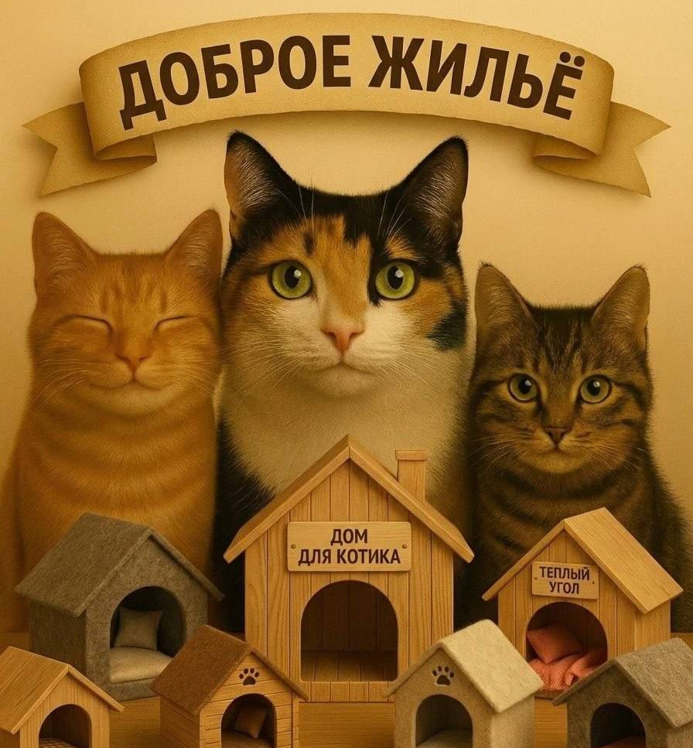
День помощи на содержание наших котодомов
Ежемесячные закупки
Сюда входит всё самое необходимое, что мы закупаем, и каждый месяц набирается приличная сумма: хозяйственная часть для уборки и мытья, дезинфицирующие средства; миски (они иногда бьются), наполнитель, переноски, клетки, лотки, когтеточки и комплексы.
Ремонт и обновление
Что-то каждый месяц приходится восстанавливать, ремонтировать или покупать. Конечно, то, что можно починить или восстановить, чинится и восстанавливается, но, к сожалению, далеко не всё.

Slide 16
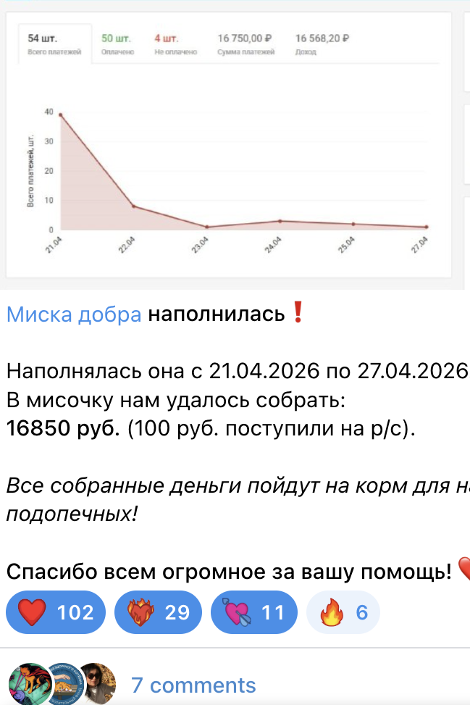
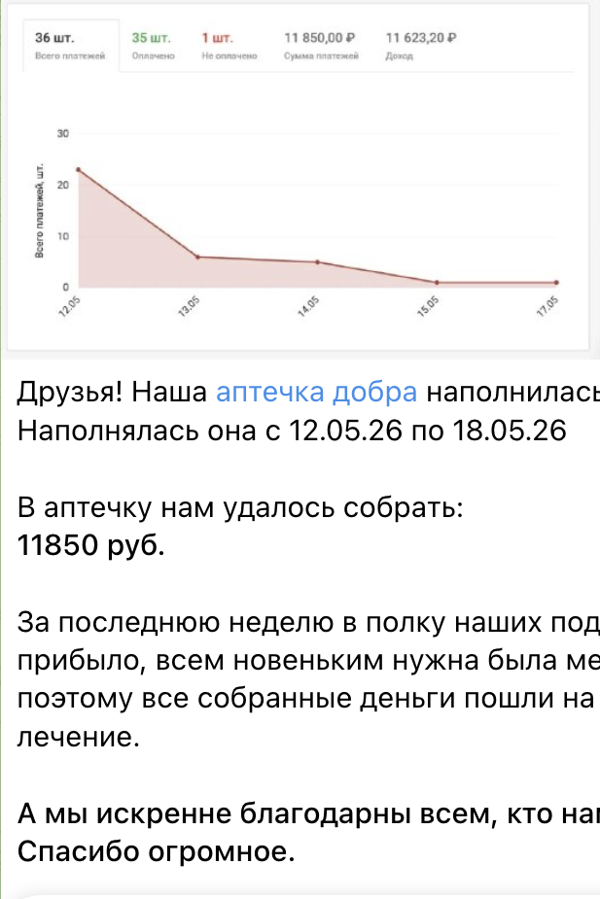
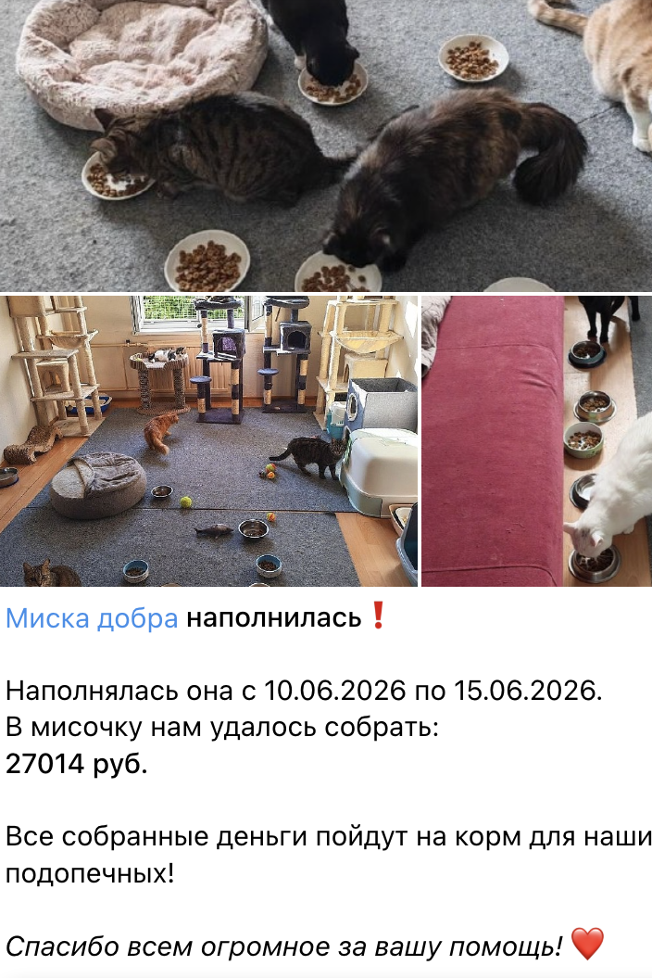
Отчеты по акциям “Миска добра” и “День доброй аптечки”
Сбор Апрель
Сбор Май
Сбор Июнь

Slide 17

PRO-ЦЕЛИ

Slide 18

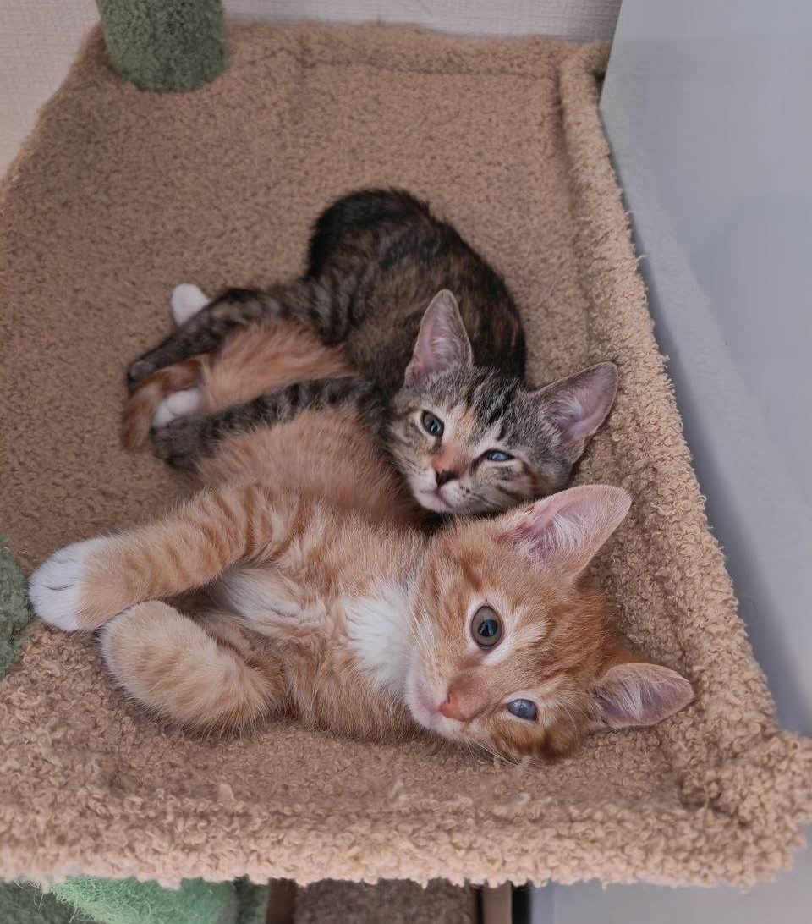
Наши цели на июль-август-сентябрь
01
Закрыть лечение четверых котят: Злата, Иришка, Пашка, Лёнька.
Продолжить реабилитацию Искорки - курс физиотерапии и поддержание функционала. Попробовать собрать еще немного на дорогостоящие процедцуры.
02
Стабилизировать состояние Паруса и Расмуса.
Обеспечить лечение и пристройство животных — текущих и новых подопечных.
03
Развивать площадку в MAX - регулярные публикации.
Собрать новые котоприветы из дома.
04
Закрыть текущие сборы и наладить поступления: на лечение и питание животных.
Попробовать запустить Instagram, как новую площадку для рассказов о фонде.

Slide 19
PRO-ДОМ

Slide 20

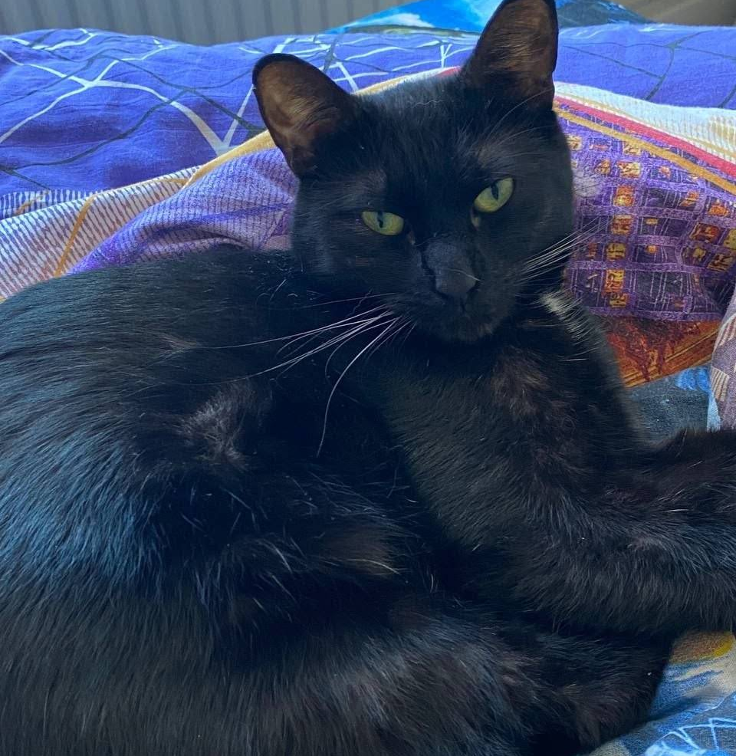
Бархан нашел дом!
Долгая дорога домой
Целых два года Бархан, удивительнейший кот, красавец с золотым характером оставался незаметным. Мы недоумевали, почему его никто не видит и не обращает внимания - это же настоящее сокровище!
Счастливая встреча
И вот, его увидели! Вера с сыном Львом приехали познакомиться совсем с другим котом, а выбрали Бархана. Теперь у Бархана есть семья! И телевизор.

Slide 21
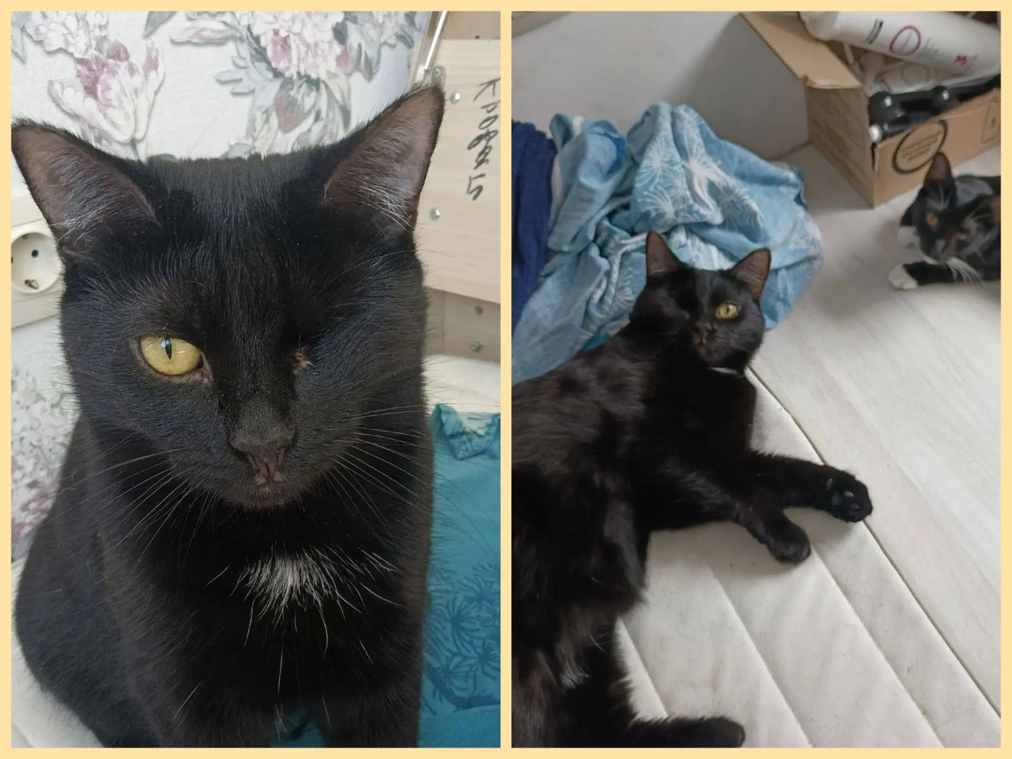
Кошечка Геля обрела дом!
Новая жизнь и новое имя
Ообрела дом одноглазая кошечка Геля. Теперь её зовут Нами, второе шутливое имя - Мистер Полночь, в честь героя компьютерной игры. У Нами пик активности приходится как раз на полночь!
Подружка Орео-тян
А еще у Нами появилась подружка, чёрно-белая Орео-тян — тоже бывшая бездомная кошечка, которую Юля, хозяйка Нами, приютила совсем недавно.

Slide 22
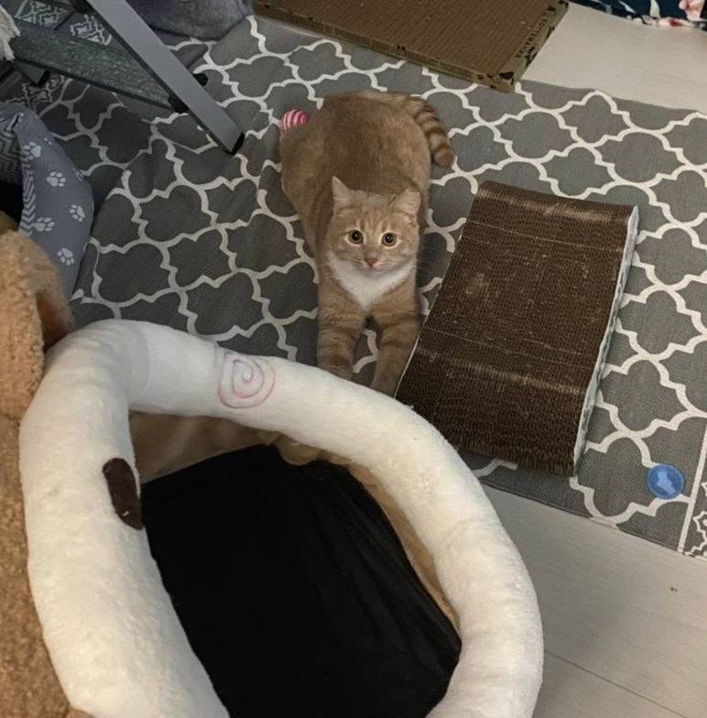
А у нас «Хэппи-энд»!
История Кекса
Спешим поделиться нашей радостью, дома Кекс, рыжий трусишка, брат такого же трусишки Чипа, про которого мы буквально недавно писали. Кекса выбрала Полина! Её не смутил застенчивый характер Кекса, а покорили его апельсинового цвета глаза.
Новая жизнь с Полиной
А Кексик оказался не так и трусливым, как нам казалось! Он быстро освоился в новом доме и подружился с Полиной, они вместе слушают пение птичек и смотрят канал про животных. И передают всем огромный привет!

Slide 23
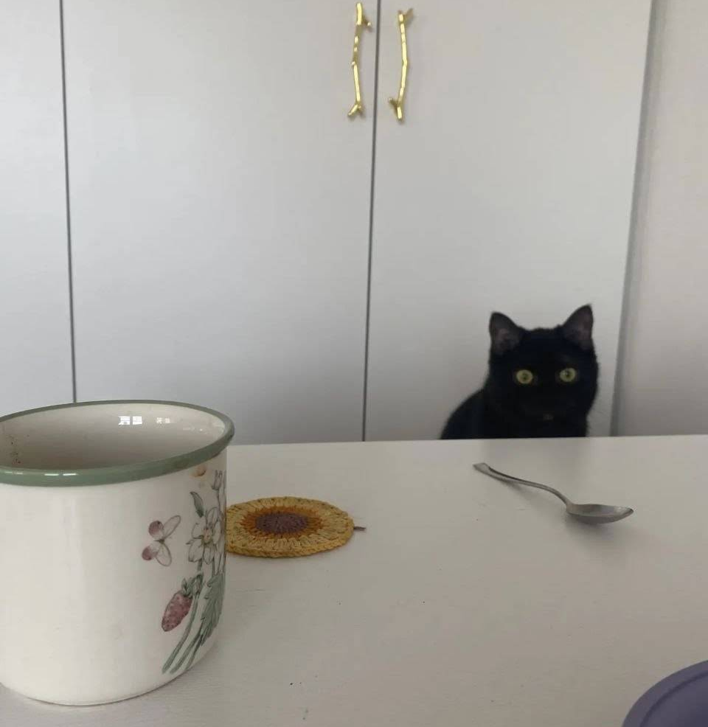
Дымок обрёл дом!
История Дымка
Котёнок из спортивной сумки, сыночек черепаховой красавицы Алины. Из трёх братьев Дымок дольше всех ждал своего человека — и дождался Екатерину! В котодоме он был довольно скромным и замкнутым котиком.
Привет из нового дома
«Дымок очень хорошо. Приходит на коленки, спит со мной, мурчит бесконечно. Когда поздно прихожу, рассказывает, как у него день прошёл!»
Спасибо Екатерине за нашего Дымка!

Slide 24

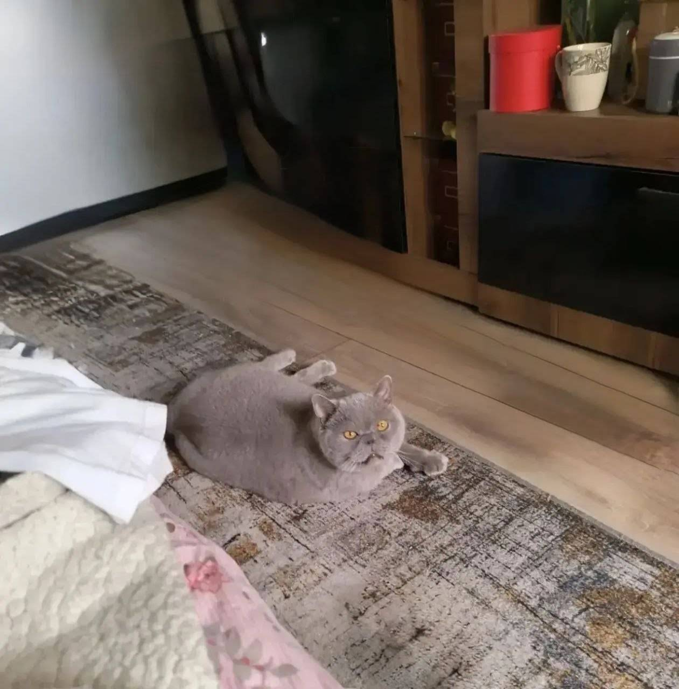
Ура, наш британский джентльмен Рафаэль дома!
Раф полностью освоился
Спит с хозяйкой, завтракает с хозяйкой, вместе с ней перебирает вещи и участвует в сборке мебели — отвёртки подаёт!
Полноценный член семьи
Не только кушает и спит, а ещё и пользу приносит. За что имеет свой отдельный балкон, домик и собственное кресло. Очень любит смотреть в окно и освоил верхние этажи мебели.
🐾 Семья прозвала его Ботей или Боцманом.

Slide 25
PRO-БУДНИ

Slide 26
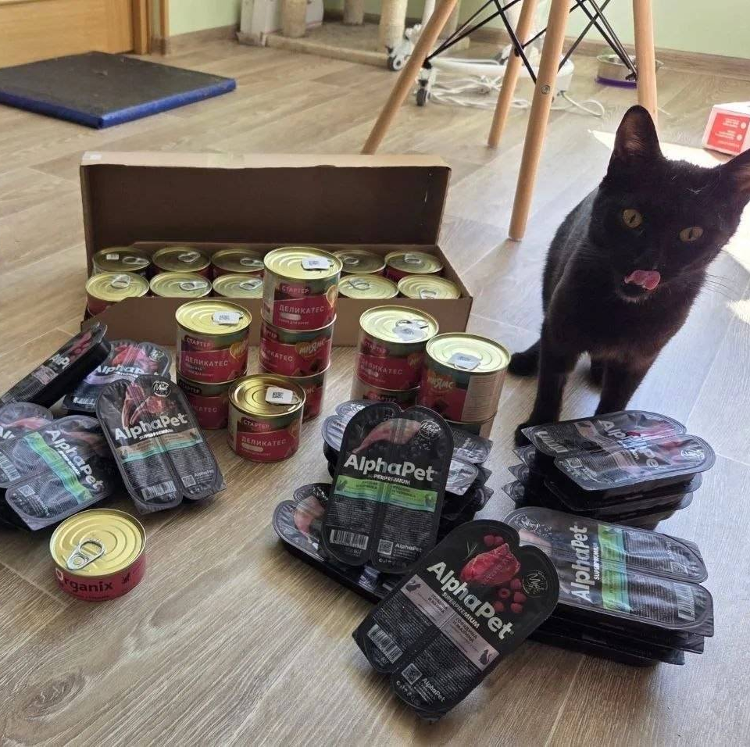
Добрые новости!
Друзья, а у нас снова подарки!
Зоомагазин «Мурзик» привёз вкусные гостинцы от вас, наших подписчиков!
Благодарим всех от лица котиков за заботу и поддержку, ведь сытые коты - это довольные коты.
🐾 Сытые коты — довольные коты!

Slide 27
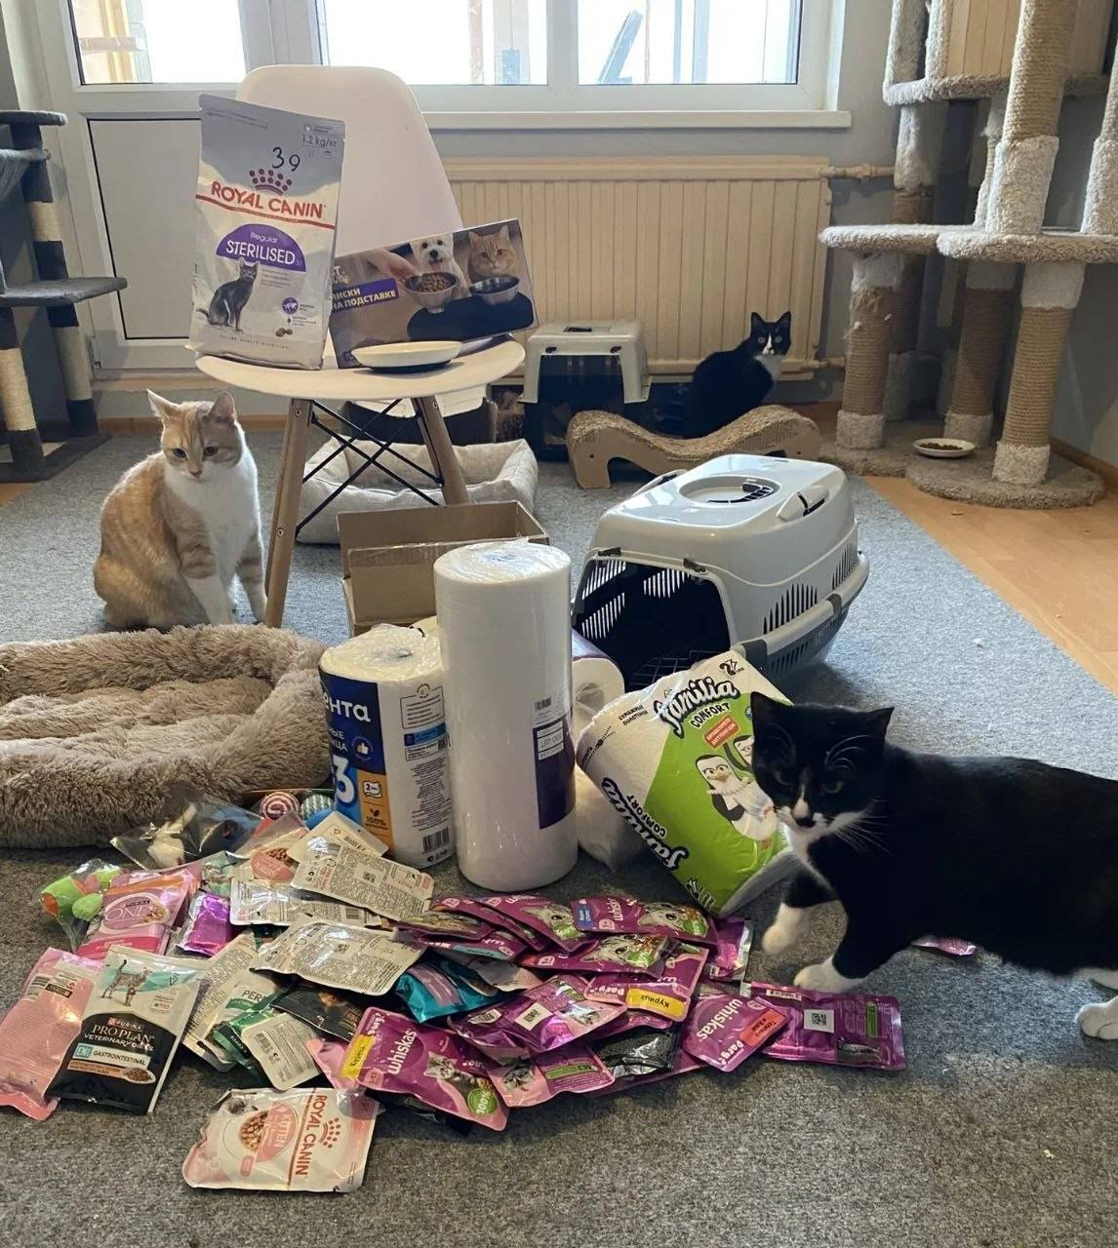
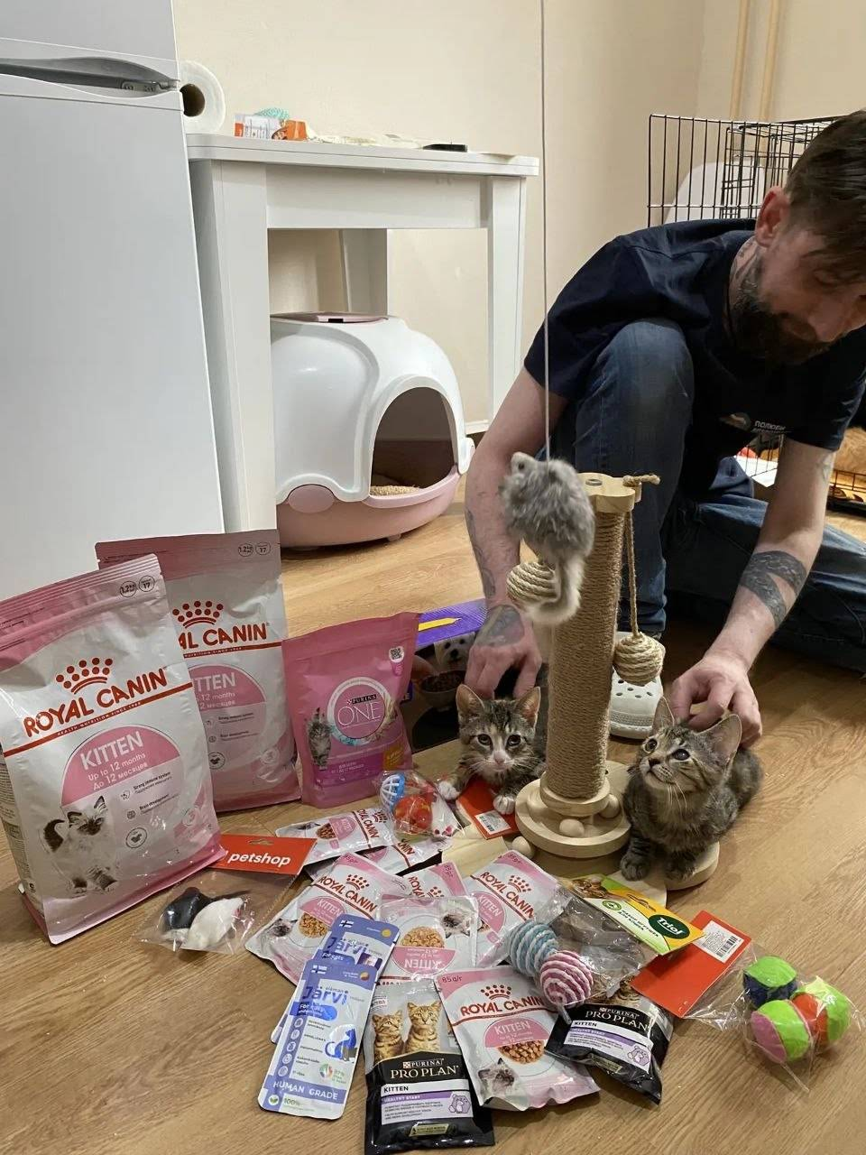
Добрые новости!
ГБОУ СОШ №298 Фрунзенского района СПб во главе с директором Деменковой Светланой Анатольевной вместе с детьми и педагогическим составом второй год подряд организовали сбор помощи и собрали подарки для наших котиков!
Наши подопечные получили новую лежаночку, 2 когтеточки, пластиковую переноску, разные влажные корма, 4,5 кг сухого корма Royal Canin (3 кг для котят и 1,5 для взрослых), игрушки и хозтовары.
Все подарки очень нужные и полезные!

Slide 28
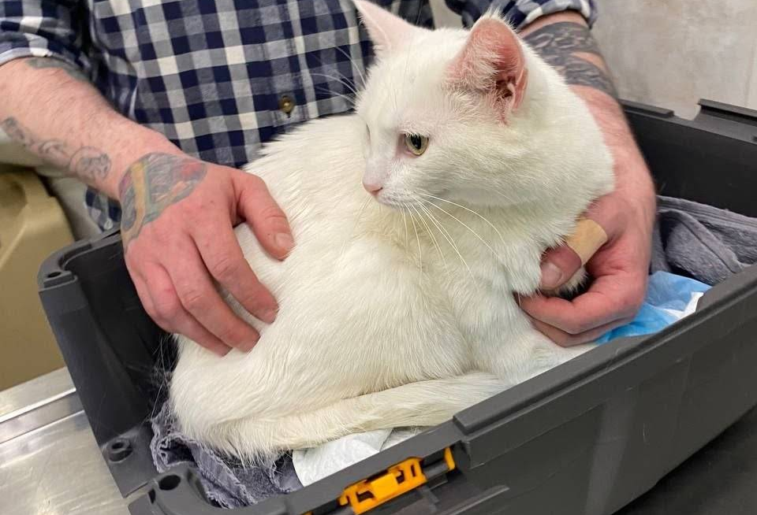
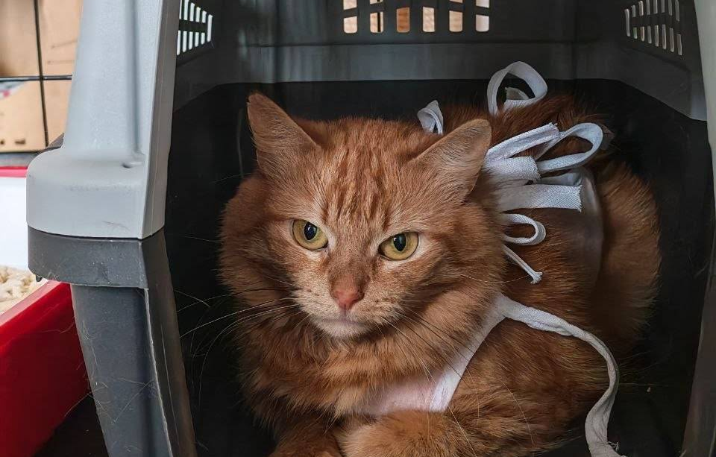
Жизнь приюта идёт своим ходом!
Стерилизация Марфы
Всегда много событий: стерилизовали рыжую Марфу в рамках регулярного ухода за питомцами!
Удаление зубов у Снежи
Свозили Снежу на удаление двух зубов, так как они стали у неё сильно болеть.

Slide 29
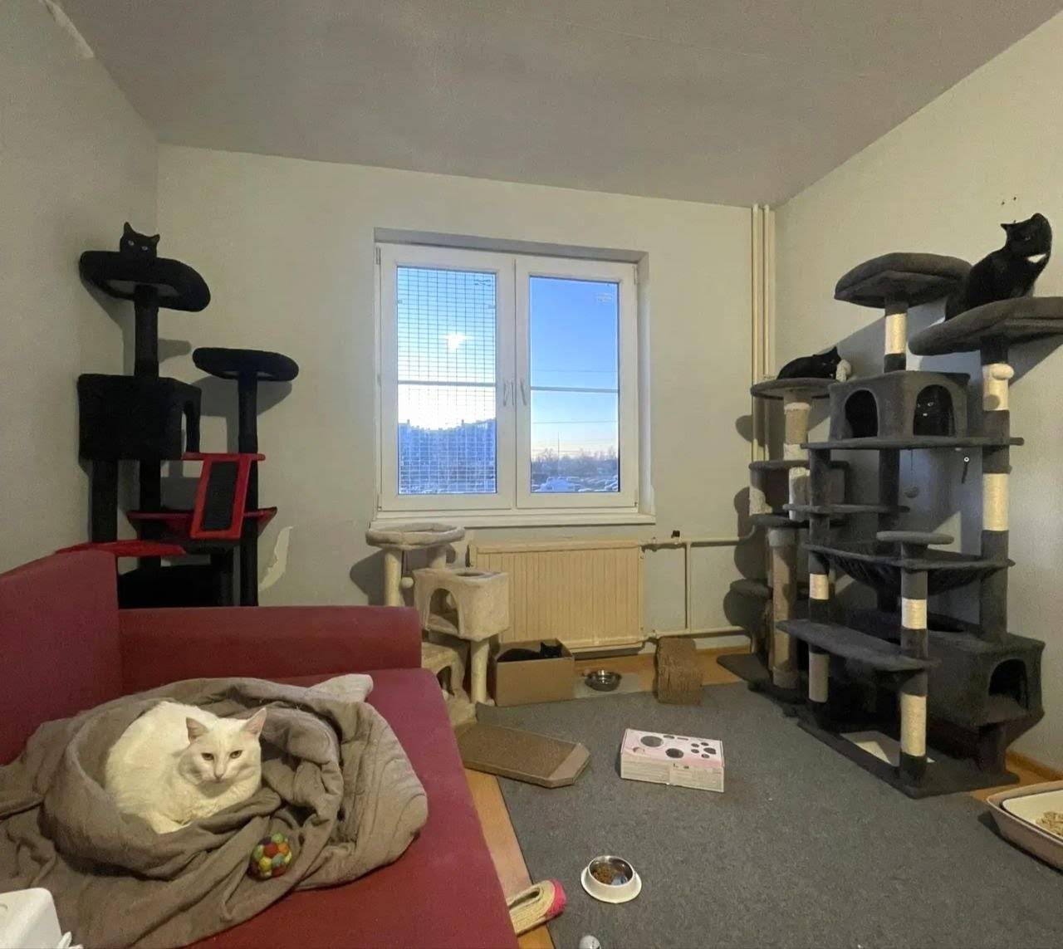
Снежа в «чёрно-белой» комнате
Вот так в один прекрасный момент наша «чёрная комната» перестала быть чёрной и стала «чёрно-белой». Сюда заселилась Снежа.
Неплохое сочетание цветов получилось.
Все жильцы пока присматриваются, оценивают друг друга. Надеемся, пусть не на дружбу, но хотя бы на нейтралитет.

Slide 30


